Slide 2
NEEMIAS
Vasos de barro usados de modo surpreendente
AULA 4:
PRINCÍPIOS BÍBLICOS PARA SER BEM SUCEDIDO NO SERVIÇO
ONEIDA MERCADANTE

Slide 3
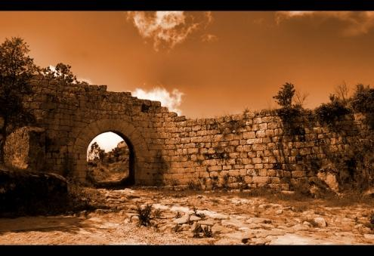
RECORDANDO...
AULA 01 : Neemias é chamado para uma grande obra.
AULA 02: Oração
AULA 03: Servindo ao Senhor com excelência

Slide 4
PRINCÍPIOS BÍBLICOS PARA SER BEM SUCEDIDO
“O trabalho em equipe faz o sonho se realizar.”
John Maxwell
Na década de 1940, um jovem evangelista chamado Billy Graham teve o sonho de pregar para multidões em estádios lotados. Desde aquele ano, 210 milhões de pessoas ouviram Billy Graham pregar ao vivo, enquanto mais de um bilhão já o ouviu pela televisão e pelo rádio.
“Os líderes se empenham para que as pessoas não só compreendam a visão, mas também para que a vivenciem e respirem.”
Jack Welch
“A visão é a mais poderosa arma do líder. É a imagem do futuro que produz paixão.” Bill Hybels

Slide 5
O primeiro princípio do sucesso é a coordenação
Fique inconformado com o caos.
Coloque as pessoas certas no lugar certo . 3.2
Trabalhe com harmonia com os demais.
Aproveite as facilidades. 3.23,28-30
Trabalhe em equipe.

Slide 6
O segundo princípio é a cooperação
Não deixe ninguém de fora
Os líderes precisam dar o exemplo. O sumo sacerdote foi o primeiro da lista a abraçar a obra. 3.1 Sua posição de liderança não o isentou do trabalho, mas o fez exemplo para os demais. Os sacerdotes, de igual forma, lançaram mão á obra. 3.22,28. Os ourives e perfumistas também se envolveram na obra. 3.8,31. Os regentes dos 2 distritos se dispuseram a trabalhar. 3.9,12,14,15,16.
As mulheres não podem ficar de fora 3.12
Envolva também as pessoas de fora. 3.5,7,13
Não espere unanimidade . 3.5 Neemias não permitiu que a rejeição das pessoas tirasse seu entusiasmo e otimismo. Ele trabalhou com quem estava disposto a trabalhar.

Slide 7
O terceiro princípio é a aprovação
Trate as pessoas pelo nome.
Procure sempre motivar os seus trabalhadores.
Leve as pessoas a transcenderem.
Saiba apreciar as grandes e pequenas coisas. 3.13,14
Notes:
EXEMPLO DO CARRO.
REFAZER AGENDA, REDEFINIR PRIORIDADES.

Slide 8
O quarto princípio é a comunicação
Dê instruções claras.
Delegue autoridade a outros
A liderança que não se importa com a comunicação produz, para si, prejuízo
David Hocking
Notes:
EXEMPLO DO CARRO.
REFAZER AGENDA, REDEFINIR PRIORIDADES.

Slide 9
3.15 – As palavras edificou e reparou estão no pretérito perfeito. Cada um terminou aquilo que começou. Muitos começam, mas não terminam. Muitos começam, mas quando vêem os escombros, os perigos, o ataque dos inimigos, desistem. Contudo, sob a liderança de Neemias, todos começaram e terminaram.
Eles todos eram voluntários. Trabalharam com ânimo ,empenho e sucesso. Em 52 dias os muros foram levantados.
A cidade deixou de ser opróbio, e o que parecia impossível, tornou-se realidade quando todos deram as mãos para fazer a obra.
O capital da igreja é fé e coragem.
Quando o povo de Deus crê e trabalha, o impossível pode acontecer.
Hernandes Dias Lopes

Slide 10
Que o SENHOR
te abençoe e te guarde!
Tenha um ótimo domingo!
email@professor.com.br

